Slide 1
Laboratorio : “Amplificador diferencial”
Dr. José A. Chaljub Duarte

Slide 2
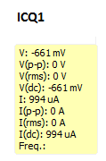
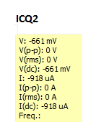
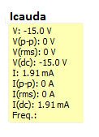
Exercicio 1:Determine a corrente de cauda, ICQ1 e ICQ2. Justifique sua resposta

Slide 3
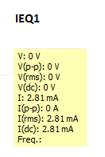
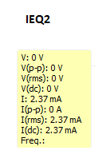
Exercicio 2: Determine IEQ1. Justifique sua resposta

Slide 4
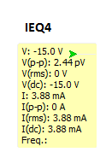
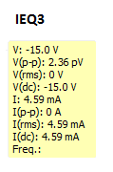
Exercico 3: Determine IEQ4 e IEQ3. Justifique sua resposta

Slide 5
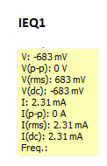
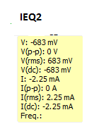
Exercico 4: Determine IEQ1 e IEQ2. Justifique sua resposta

Slide 6
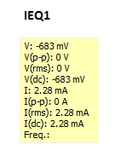
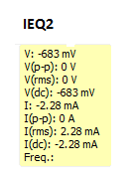
Exercico 5: Determine IEQ1 e IEQ2. Justifique sua resposta

Slide 7
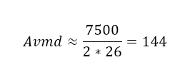
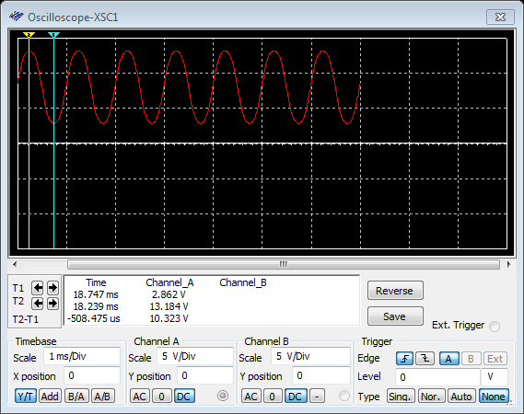
Excercicio 6: Determine Avmd. Justifique sua resposta

